Slide 1


Pryszczyca
(Foot and mouth disease, FMD) szkolenie online 29-30.04.2025r.

Slide 2
Sytuacja epidemiologiczna
Polska jest wolna od pryszczycy. Ostatnie ognisko FMD stwierdzono w 1971 r.
Choroba występuje endemicznie w wielu regionach Azji, Afryki, Bliskiego Wschodu.
Zakażenia w Europie występowały we Włoszech (1993), w Grecji (1994), Wielkiej Brytanii (2001 i 2007), Irlandii, Francji, Holandii (2001).
W 2011 roku stwierdzono ogniska pryszczycy u zwierząt wolno żyjących oraz gospodarskich w Bułgarii.

Slide 3
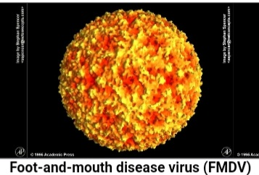
Czynnik etiologiczny
Zakaźna i zaraźliwa wirusowa choroba zwierząt parzystokopytnych domowych (w tym bydła, owiec, kóz, świń) i dzikich.
Czynnik etiologiczny:
wirus z rodziny Picornaviridae, rodzaj: Apthovirus
znanych jest 7 serotypów wirusa: A, C, O, Asia 1, SAT 1, SAT 2, SAT 3
Okres inkubacji: minimum 2 dni, maksymalnie 14 dni, najczęściej od 3 do 8 dni. Zakażone zwierzęta już w okresie inkubacji wydalają wirusa zanim pojawią się u nich objawy kliniczne choroby.
Wirus jest obecny we wszystkich wydalinach i wydzielinach. Wirus wydzielany jest ze śliną, wydychanym powietrzem i moczem już na 24 do 48 godzin przed powstaniem pęcherzy pryszczycowych.

Slide 4
Przeżywalność wirusa pryszczycy w optymalnym zakresie pH (7.2 - 7.6)
Temperatura ºC | Przeżywalność
4 | 1 rok
22 | 8-10 tygodni
37 | 10 dni
56 | < 30 min
Wirus FMD jest wrażliwy na działanie temperatury.
W podwyższonej temp. ulega szybkiej inaktywacji

Slide 5
Wrażliwość i przeżywalność wirusa w środowisku
Wirus jest szczególnie wrażliwy na pH kwaśne poniżej 6.0 i zasadowe powyżej 9.0
Wykazuje względnie wysoką oporność na czynniki fizyczne i chemiczne w zależności od pH, wilgotności i temperatury, a także od szczepu wirusa.
Wirus zachowuje zjadliwość przez długi czas w temperaturze już 4 ° C i w pH obojętnym. Niskie temperatury poniżej 0 ° C konserwują wirus pryszczycy. W miejscach zaciemnionych, w wysokiej wilgotności i niskiej temperaturze wirus zachowuje długo zjadliwość.
W kwaśnym mleku ginie po 24 godzinach, w mięśniach zwierząt po uboju w których pH obniżyło się poniżej 6, po 1 – 2 dniach. Jeśli tusze zostaną szybko schłodzone lub zamrożone zanim pH ulegnie obniżeniu, wirus może w nich przetrwać przez kilka tygodni lub nawet miesięcy w mięśniach, węzłach chłonnych i szpiku kostnym. Większość szczepów wirusa poddana działaniu temperatury 56°C przez 30 minut ulega inaktywacji.

Slide 6

W środowisku wirus może przetrwać w przybliżeniu:
50 dni w wodzie,
74 dni na pastwisku w temperaturze 8–18 ° C i wysokiej względnej wilgotności,
26-200 dni w glebie, na workach, sianie lub słomie, w zależności od warunków składowania i warunków klimatycznych,
35 dni na kartonie, drewnie lub metalu zanieczyszczonych skażoną surowicą, krwią lub tkanką,
W okresie letnim wirus może zachować zjadliwość przez kilkanaście dni w glebie, ściekach lub w odchodach. W zimie okres ten wydłuża się do tygodni lub nawet miesięcy. W glebie, oborniku oraz wysuszonych wydzielinach i wydalinach zwierząt, słomie, sierści i skórze wirus może pozostawać w pełni zjadliwy przez kilka tygodni a nawet dłużej.
Wirus znajdujący się w płynach tkankowych lub krwi wyschniętej na różnych materiałach, przechowywanych wewnątrz pomieszczeń w temperaturze pokojowej może pozostawać zakaźny: 2 tygodnie na wełnie, 4 tygodnie na sierści krów, 11 -13 tygodni na butach

Slide 7
Wirus pryszczycy może przetrwać wiele miesięcy w mięsie solonym i peklowanym. Wirus izolowano z:
kiełbas –do 56 dni,
tłuszczu szynki –do 183 dni,
bekonu -do 190 dni,
osłonek jelitowych przetworzonych, pochodzących od doświadczalnie zakażonych owiec, przechowywanych przez 14 dni w temperaturze 4 ° C.
Wirus pryszczycy zachowuje właściwości zakaźne w produktach mlecznych, przechowywanych w niskich temperaturach:
w mleku i maśle –od 14 do 45 dni, w chłodni,
w odtłuszczonym mleku w proszku –do 2 lat.
Pasteryzacja w 72 ° C przez 15 sekund, a następnie natychmiastowe, gwałtowne schłodzenie do temperatury 4,5°C, nie eliminuje całkowicie wirusa pryszczycy z mleka.

Slide 8
Drogi rozprzestrzeniania się FMDV
Kontakt bezpośredni z zakażonymi zwierzętami
Droga pokarmowa - spożywanie zakażonej karmy, najczęstsza droga zakażeń u świń
Kontakt z osobami obsługującymi zwierzęta chore i podejrzane o chorobę, inne wektory żywe – zwierzęta domowe, ptaki, gryzonie itd.
Nie zdezynfekowane obiekty, w których wcześniej przebywały zakażone zwierzęta, wektory nieożywione - środki transportu, urządzenia, narzędzia, sprzęt itd.
Droga kropelkowa (powietrzna)
Użycie niewłaściwie inaktywowanej szczepionki zawierającej zjadliwy wirus

Slide 9
Okres inkubacji wirusa pryszczycy
- okres inkubacji FMDV wynosi 14 dni
(2024 OIE Terrestrial Animal Health Code (TAHC) 17/06/2024, Chapter 8.8 „Infection with FMDV)
u bydła i świń - 2 do 14 dni,
-bydło – min. 3-5 dni; - świnie – min. 4-9 dni;
i zależy od: - zjadliwości szczepu
- dawki wirusa
- drogi zakażenia
- gatunku i wrażliwości zwierząt
u owiec, kóz – ok. 21 dni

Slide 10
Objawy kliniczne
Objawy kliniczne:
pęcherze wypełnione płynem na skórze i błonach śluzowych w jamie ustnej, na racicach, na strzykach
kulawizna,
intensywny ślinotok,
gorączka,
apatia, osowiałość
u bydła mlecznego znaczący spadek produkcji mleka.
Choroba w stadzie może występować w postaci klasycznej z pęcherzami, gorączką i kulawizną lub w postaci łagodnej ze słabo wyrażonymi objawami klinicznymi.

Slide 11
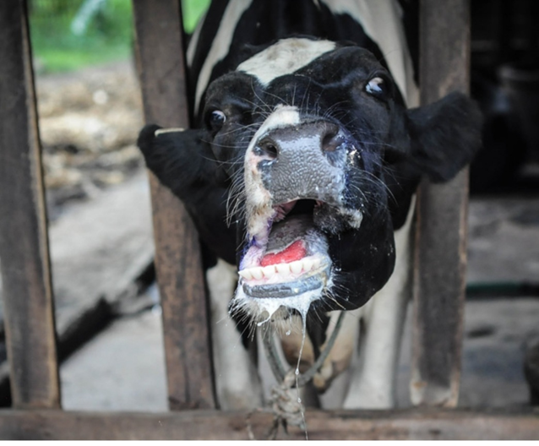
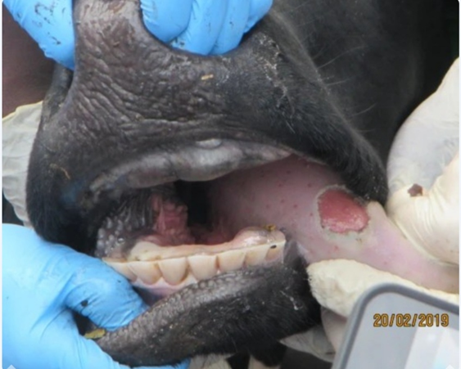
Choroba i jej objawy
U bydła objawy dobrze wyrażone
Pęcherze na błonach śluzowych jamy ustnej, języka, policzków, dziąseł, warg i podniebienia.
Przed uformowaniem pęcherza pojawia się blednięcie na niewielkim obszarze, pod którymi gromadzi się płyn.
Pęcherze pękają w czasie 24 godzin od uformowania, pozostawiając wrzody powierzchniowe.
rozdzielenie się puszki racicowej wzdłuż koronki racic oraz do zzucia puszki racicowej w ciągu 2-6 tygodni od zakażenia.
Zwierzęta ślinią się obficie.

Slide 12
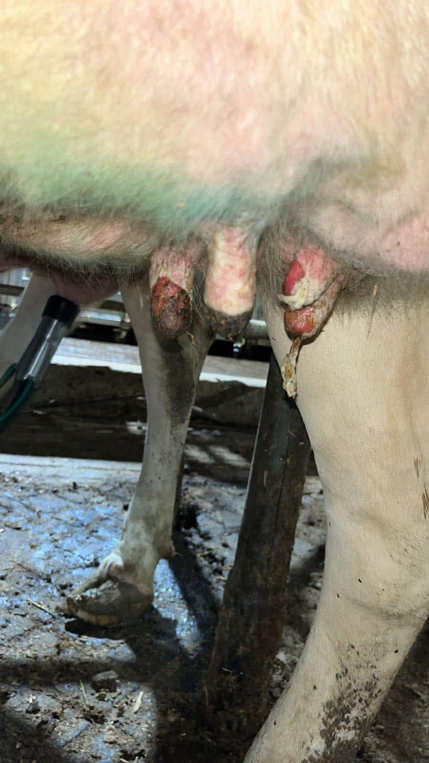
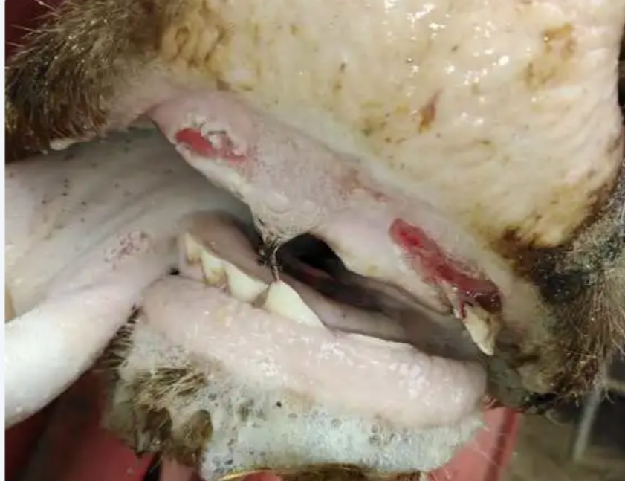
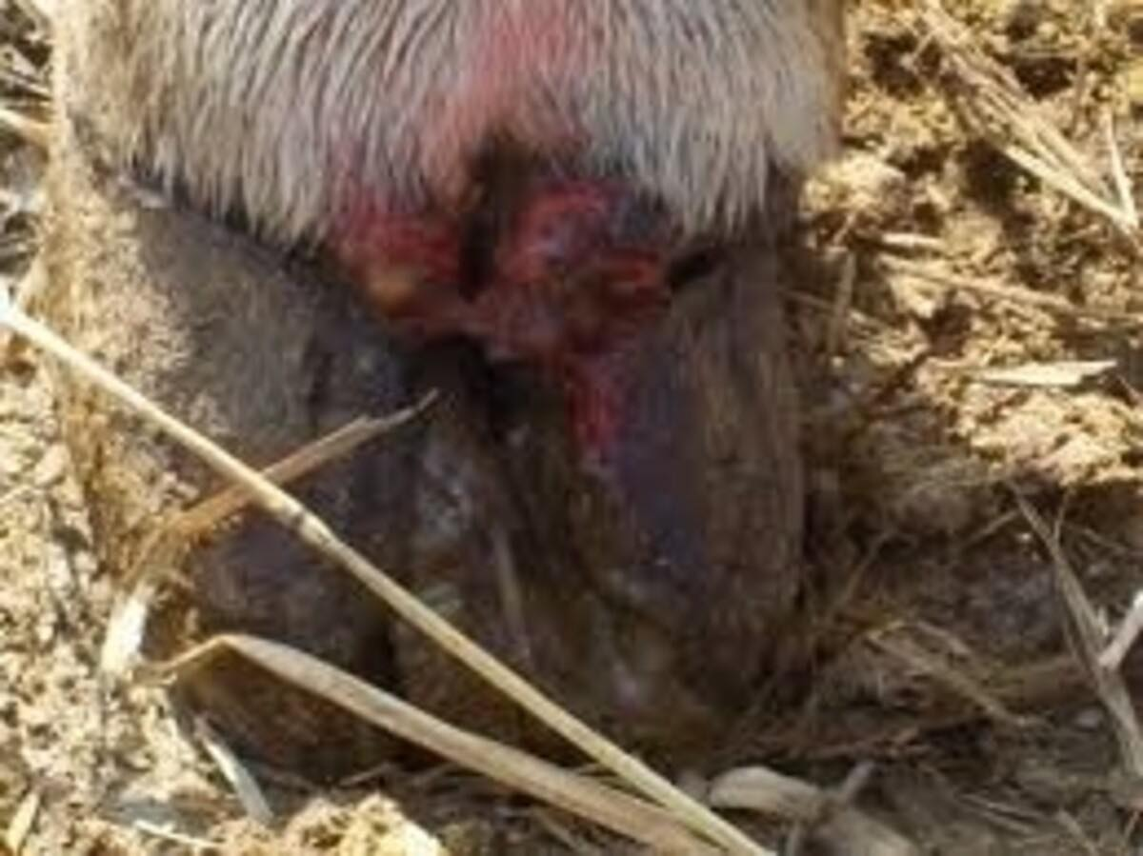
Choroba i jej objawy
U bydła

Slide 13

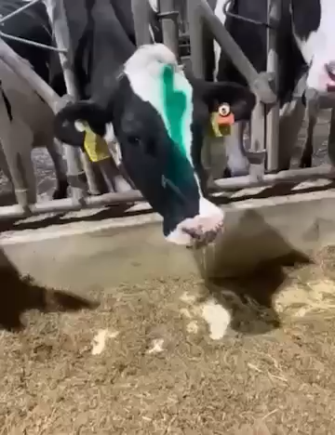

Choroba i jej objawy

Slide 14
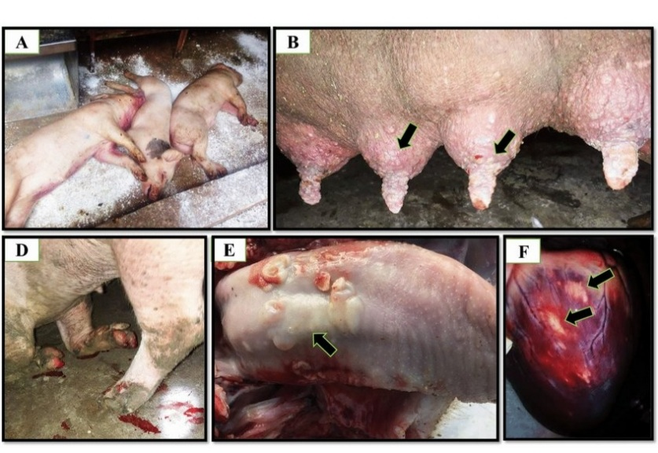
Choroba i jej objawy
U świń: objawy kliniczne dobrze wyrażone.
Kulawizny mogą być niezauważone, jeśli zakażone zwierzęta przebywają i poruszają się po miękkim podłożu.
Pęcherzyki powstają na skórze koronek racic, piętkach i w szparach między racicznych, na tarczy ryjowej. Zakażone świnie poruszają się niechętnie, często pozostają w pozycji leżącej, a zmuszone do ruchu, kuleją i chodzą opierając się na czubkach racic.
U ciężarnych loch występują częste ronienia. Wśród prosiąt ssących śmiertelność jest bardzo wysoka.

Slide 15
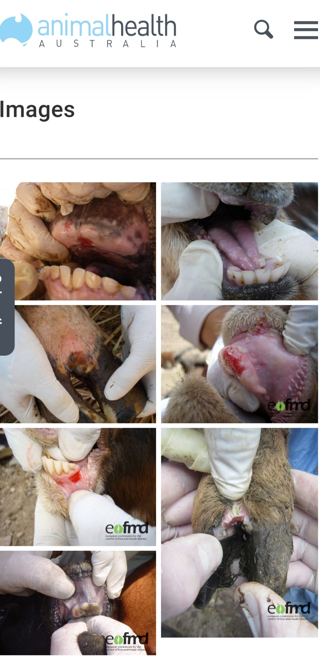
Choroba i jej objawy
U owiec i kóz: objawy słabo wyrażone i trudne do uchwycenia, przebieg choroby łagodny.
Pęcherzyki tworzą się wokół koronki racicy oraz pomiędzy racicami, w jamie ustnej pęcherzyki małych rozmiarów mogą rozwijać się na języku oraz na dziąsłach, a ich rozwój jest szybki i z tego powodu trudny do uchwycenia.
Przy ostrym przebiegu choroby obserwuje się wystąpienie nagłych kulawizn u zwierząt.
Zapalnemu racic często towarzyszy wydobywanie się serowatej ropy o nieprzyjemnym zapachu.
Wykrycie zmian chorobowych u owiec wymaga szczegółowego badania klinicznego wszystkich zwierząt w stadzie, w przeciwnym razie może dojść do niezauważenia choroby co spowoduje szerzenie się zakażeń.

Slide 16
Działania w przypadki wykrycia ogniska FMD
  Choroba kategorii A,D, E
  Zasady zwalczania zgodnie z Rozporządzeniem Parlamentu Europejskiego i Rady (UE) 2016/429 z dnia 9 marca 2016 r. w sprawie przenośnych chorób zwierząt oraz zmieniającym i uchylającym niektóre akty w dziedzinie zdrowia zwierząt („Prawo o zdrowiu zwierząt”) i Rozporządzeniem delegowanym Komisji (UE) 2020/687 z dnia 17 grudnia 2019 r. uzupełniającym rozporządzenie 2016/429 w odniesieniu do przepisów dotyczących zapobiegania niektórym chorobom umieszczonym w wykazie oraz ich zwalczania
  W ognisku zabicie zwierząt, unieszkodliwianie zwłok, dezynfekcja
  Obszary objęte ograniczeniami: w obszarze zapowietrzonym (3 km) i zagrożonym (10 km) zakaz przemieszczeń zwierząt wrażliwych poza strefę (ewentualne odstępstwo do najbliższej rzeźni)
  W obszarze buforowym ograniczenia takie jak w obszarze zagrożonym, PLW może wydać odstępstwa na podstawie analizy ryzyka.
  wydania zezwolenia na przemieszczenie ze strefy buforowej, jedynie w przypadku:
    przemieszczania zwierząt bezpośrednio do rzeźni znajdującej się na terytorium tego samego państwa członkowskiego w celu ich natychmiastowego uboju.
    gdy środki transportu spełniają wymogi ustanowione w art. 24 rozporządzenia delegowanego (UE) 2020/687:
      a) są skonstruowane i utrzymywane w sposób zapobiegający wszelkim przeciekom lub ucieczkom zwierząt, produktów lub wszelkich elementów stanowiących zagrożenie dla zdrowia zwierząt;
      b) są oczyszczane i dezynfekowane niezwłocznie po każdym transporcie zwierząt, produktów lub wszelkich elementów stanowiących zagrożenie dla zdrowia zwierząt, a następnie, w stosownych przypadkach, dezynfekowane ponownie oraz każdorazowo wysuszone lub pozostawione do wyschnięcia przed jakimkolwiek nowym załadunkiem zwierząt lub produktów;
      c) w stosownych przypadkach, są poddawane dezynsekcji i deratyzacji przed realizacją transportu.
    środki transportu są stosowane wyłącznie do przemieszczania gatunków podatnych o takim samym statusie zdrowotnym i utrzymywanych w tym samym zakładzie;
    środki transportu są plombowane przez właściwy organ w zakładzie pochodzenia po załadunku zwierząt i odplombowywane przez właściwy organ w rzeźni przeznaczenia.
    zwierzęta należące do gatunków wrażliwych podlegają kontroli klinicznej w okresie nie dłuższym niż 24 godziny przed dniem transportu.

Slide 17
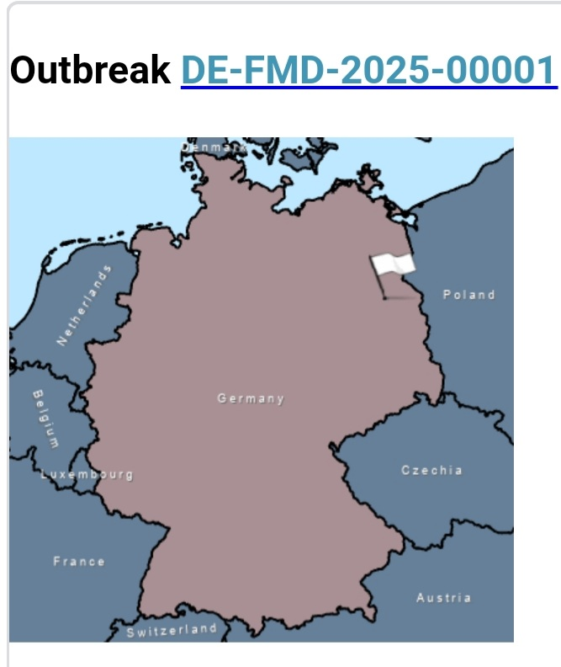
Sytuacja epidemiologiczna
10 stycznia 2025 r. FMD potwierdzono w Niemczech, u 3 wołów domowych (water Buffalo; Bubalus bubalis) utrzymywanych w niewielkim gospodarstwie, utrzymującym łącznie 14 bawołów, zlokalizowanym w pobliżu Berlina (federal state Brandenburg/ district Markisch-Oderland/ Hoppegarten).
Próbki do badań laboratoryjnych pobrano 9 stycznia. Zwierzęta zakażone padły. Wstępne podejrzenie choroby niebieskiego języka (BT) zostało wykluczone. Metodą RT-PCR wykryto obecność materiału genetycznego wirusa pryszczycy.
Nie było przemieszczeń zwierząt ani produktów z i do gospodarstwa. Pozostałe zwierzęta w gospodarstwie zostały uśmiercone. Wokół ogniska w promieniu 3 i 10 km wyznaczono obszar zapowietrzony i zagrożony.
Zabito zwierzęta wrażliwe w promieniu 1 km od ogniska.
Od 11.01.2025 do 22.01.2025 wprowadzono zakaz przemieszczeń zwierząt, obornika i padłych zwierząt z i do gospodarstw w całej Brandenburgii.

Slide 18
Działania służb niemieckich badania w kierunku pryszczycy u zwierząt wrażliwych
w obszarach objętych restrykcjami; przeprowadzono trzykrotne badania wirusologiczne i serologiczne, łącznie przebadano ponad 7 400 próbek i wszystkie dały wynik ujemny.
zwierzęta z Brandenburgii lub Berlina przewiezione do innych landów, od początku grudnia 2024 r. do czasu stwierdzenia ogniska. Przebadano > 7 800 próbek i we wszystkich przypadkach otrzymano wynik ujemny.
zwierzęta dzikie - upolowanych, znalezionych martwych lub przypadkowo zabitych w obrębie i poza strefami objętymi ograniczeniami. W sumie zbadano próbki od 479 dzikich zwierząt (dziki, jelenie i sarny) i w każdym przypadku wynik badania był ujemny.
Światowa Organizacja Zdrowia Zwierząt (WOAH) od 12.03.2025 przywróciła status kraju "wolnego od pryszczycy (FMD) bez szczepień" dla zdecydowanej większości Niemiec. Jedynym wyjątkiem od tego statusu jest obecnie obszar "strefy zamkniętej", w odniesieniu do której zawieszenie statusu wolnego od pryszczycy i wdrożenie niektórych środków kontroli pryszczycy będzie nadal obowiązywało co najmniej do dnia 11 kwietnia 2025 r.

Slide 19
Przepisy UE
decyzja wykonawcza Komisji (UE) 2025/87 z dnia 13 stycznia 2025 r. dotycząca niektórych tymczasowych środków nadzwyczajnych w odniesieniu do pryszczycy w Niemczech.
decyzja wykonawczą Komisji (UE) 2025/186 z dnia 24 stycznia 2025 r. dotyczącą niektórych środków nadzwyczajnych w odniesieniu do pryszczycy w Niemczech oraz uchylającą decyzję wykonawczą (UE) 2025/87.
decyzja wykonawczą Komisji (UE) 2025/323 z dnia 11 lutego 2025 r. dotycząca niektórych środków nadzwyczajnych w odniesieniu do pryszczycy w Niemczech oraz uchylająca decyzję wykonawczą (UE) 2025/186 – termin do którego obowiązuje strefa buforowa 11.04.2025 r.

Slide 20
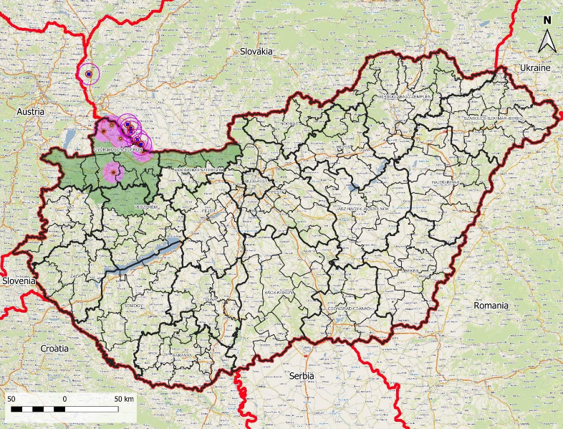
Sytuacja epidemiologiczna Węgry (HU)
5 ogniska FMD u bydła:
6 marca 2025 r. - 1 ognisko (1370 szt. bydła mlecznego)
26 marca 2025 r. – 1 ognisko (2573 szt. bydła mlecznego)
2 kwietnia 2025 r. – 2 ogniska (1 051 i 2597 sztuk bydła mlecznego)
17 kwietnia 2025 r. – 1 ognisko ( 875 szt. bydła mlecznego
gospodarstwo kontaktowe 9888świń)
Serotyp O, 98-99% podobieństwo do szczepu izolowanego w Pakistanie 2017-2018.
Działania władz HU:
ustanawianie obszarów objętych ograniczeniami: obszar zapowietrzony i zagrożony w promieniu 3 i 10 km
natychmiastowy zakaz przemieszczania zwierząt wrażliwych na obszarze Węgier na zachód od Dunaju oraz w całym powiecie peszteńskim na 72 godziny
zakaz przemieszczania wrażliwych zwierząt poza granice Węgier do odwołania
zakaz organizowania wystaw i innych zgromadzeń wrażliwych gatunków zwierząt
uśmiercanie zwierząt,
szczepienia interwencyjne w celu ograniczenia szerzenia zakażenia przed uśmiercaniem,
unieszkodliwianie zwłok,
mycie i dezynfekcja
zakaz polowań w obszarach; odstępstwo dotyczy wyłącznie odstrzału zwierząt wolnożyjących w celu badań laboratoryjnych

Slide 21
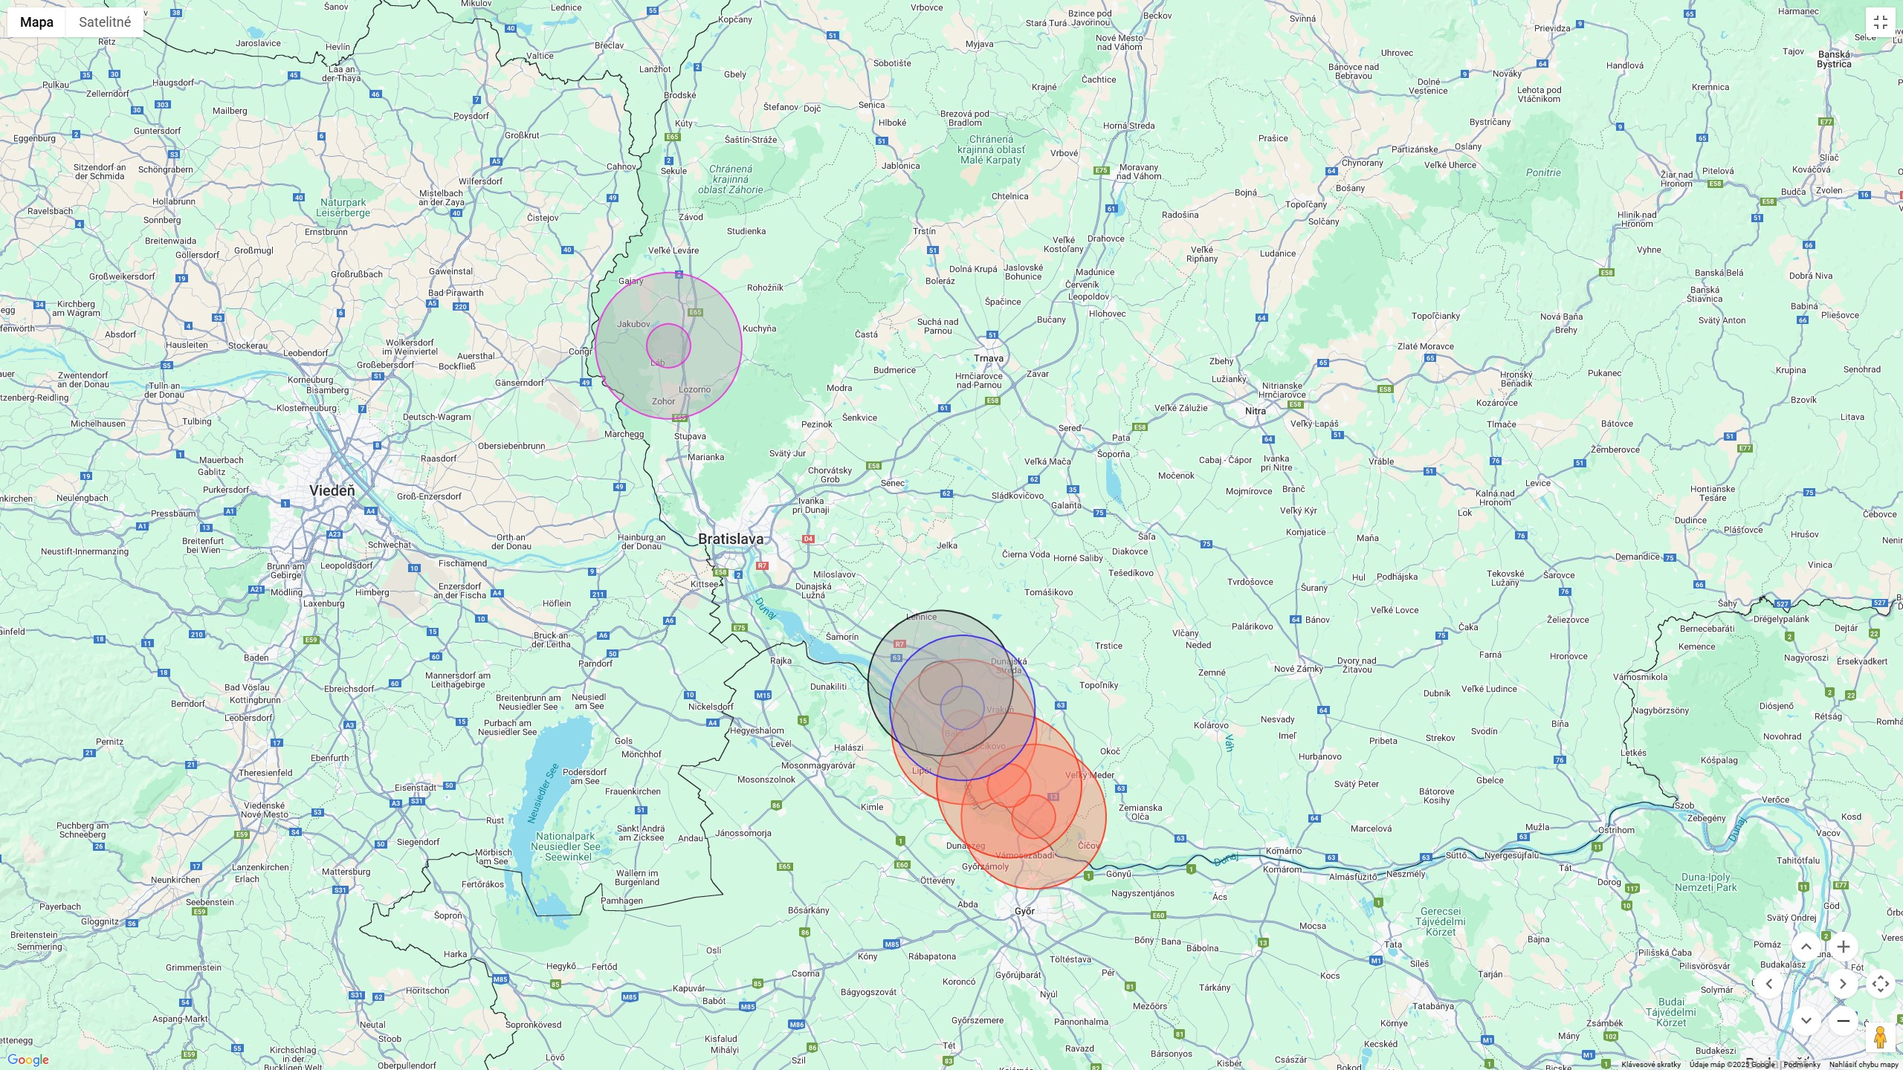
Sytuacja epidemiologiczna Słowacja (SK)
6 ognisk FMD, 7440 szt. bydła:
21 marca 2025 r. – 3 ogniska 670, 790, 1 301 szt. bydła mlecznego
25 marca 2025 r. – 1 ognisko 279 szt. bydła mlecznego
30 marca 2025 r. – 1 ognisko 3 526 szt. bydła mlecznego
4 kwietnia 2025 r. – 1 ognisko 874 szt. bydła mięsnego
Działania władz SK:
ustanawianie obszarów objętych ograniczeniami: obszar zapowietrzony i zagrożony w promieniu 3 i 10 km,
natychmiastowy zakaz przemieszczania zwierząt wrażliwych w SK i poza SK,
zakaz transportu zwierząt wrażliwych przez obszar powiatów Komárno i Dunajská Streda
zakaz transportu zwierząt wrażliwych przez przejścia graniczne: Čunovo/Rusovce - Rajka, Medveďov - Vámosszabadi, Komárno - Komárom i Štúrovo - Esztergom,
zakaz organizowania wystaw i innych zgromadzeń wrażliwych gatunków zwierząt,
uśmiercanie zwierząt w ogniskach,
szczepienia interwencyjne w celu ograniczenia szerzenia zakażenia przed uśmiercaniem,
unieszkodliwianie zwłok,
zakaz polowań

Slide 22
Przepisy krajowe
rozporządzenie Ministra Rolnictwa i Rozwoju Wsi z dnia 7 marca 2025 r. w sprawie zakazu wprowadzania na terytorium Rzeczypospolitej Polskiej zwierząt, produktów i przedmiotów, które mogą przenosić pryszczycę: zakaz dotyczył terytorium Węgier oraz okresu Komárno w kraju Nitriansky, okresu Dunajská Streda w kraju Trnavský
rozporządzenie Ministra Rolnictwa i Rozwoju Wsi z dnia 21 marca 2025 r. w sprawie zakazu wprowadzania na terytorium Rzeczypospolitej Polskiej zwierząt, produktów i przedmiotów, które mogą przenosić pryszczycę - zakaz dotyczył terytorium Słowacji
rozporządzenie Ministra Rolnictwa i Rozwoju Wsi z dnia 27 marca 2025 r. w sprawie zakazu wprowadzania na terytorium Rzeczypospolitej Polskiej zwierząt, produktów i przedmiotów, które mogą przenosić pryszczycę - zakaz dotyczył terytorium Węgier i powiatu Neusiedl am See w landzie Burgenland w Austrii
Przepisy krajowe stosowane do czasu przyjęcia przez KE przepisów wprowadzających regionalizację (decyzje wykonawcze Komisji)

Slide 23
Przepisy UE
decyzja wykonawcza Komisji (UE) 2025/496 z dnia 11 marca 2025 r. dotyczącej niektórych tymczasowych środków nadzwyczajnych w odniesieniu do pryszczycy na Węgrzech
decyzja wykonawcza Komisji (UE) 2025/613 z dnia 24 marca 2025 r. dotycząca niektórych środków nadzwyczajnych w odniesieniu do pryszczycy na Węgrzech oraz uchylająca decyzję wykonawczą (UE) 2025/496 (notyfikowana jako dokument nr C(2025)1898)
decyzja wykonawcza Komisji (UE) 2025/654 z dnia 26 marca 2025 r. dotycząca niektórych środków nadzwyczajnych w odniesieniu do pryszczycy na Węgrzech i Słowacji oraz zmieniająca decyzję wykonawczą (UE) 2025/613
decyzja wykonawcza Komisji(UE) 2025/672 z dnia 31 marca 2025 r. dotycząca niektórych środków nadzwyczajnych w odniesieniu do ognisk pryszczycy na Węgrzech i Słowacji oraz uchylająca decyzję wykonawczą (UE) 2025/613 – wprowadzenie obszaru buforowego
decyzja wykonawcza Komisji(UE) 2025/696 z dnia 3 kwietnia 2025 r. zmieniająca załącznik do decyzji wykonawczej (UE) 2025/672 dotyczącej niektórych środków nadzwyczajnych w odniesieniu do ognisk pryszczycy na Węgrzech i Słowacji

Slide 24
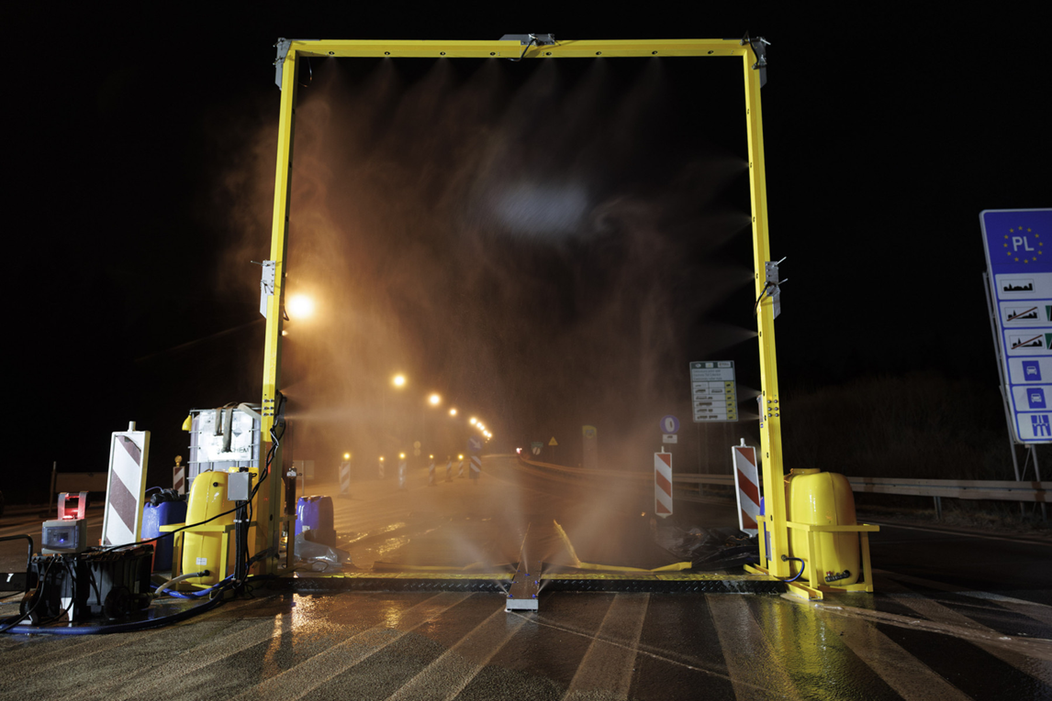
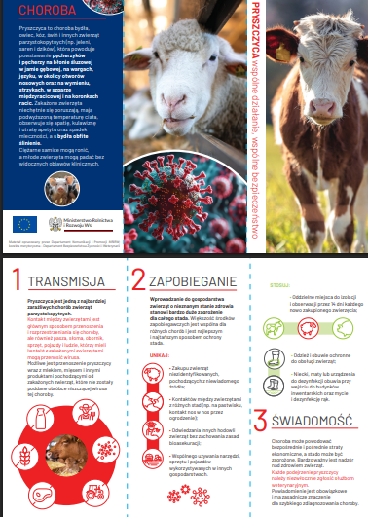
Działania polskich służb
Sztab Kryzysowy w MRiRW
Rygorystyczne kontrole przesyłek zwierząt i produktów pochodzenia zwierzęcego na granicy z udziałem Inspekcji Weterynaryjnej, Straży Granicznej, Policji, ITD, KAS
Dezynfekcja pojazdów ze zwierzętami wrażliwymi na przejściach drogowych (bramki, maty dezynfekcyjne oraz udział Straży Pożarnej)
Kontrole przesyłek zwierząt w gospodarstwach, pochodzących z Węgier i Słowacji, wprowadzonych do Polski w okresie monitorowania choroby i pobieranie próbek do badań w uzasadnionych przypadkach
Akcje informacyjne dla hodowców zwierząt, organizacji branżowych, lekarzy weterynarii, myśliwych
Gotowość krajowego laboratorium referencyjnego do diagnostyki laboratoryjnej

Slide 25
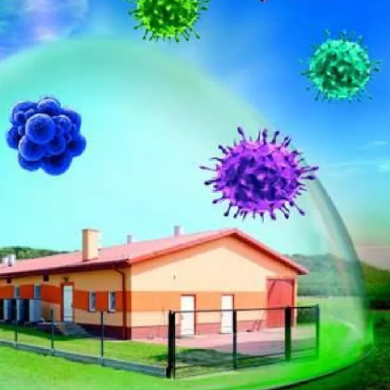
Ochrona stad przed zakażeniem
Zwierzęta wprowadzane do stad muszą pochodzić z wiadomego źródła
Zwierzęta muszą być oznakowane
W przypadku zakupu zwierząt z innych państw, muszą być zaopatrzone w świadectwo zdrowia potwierdzające ich pochodzenie i status zdrowotny (w przypadku świń także w obrocie krajowym)
Stosowanie paszy i ściółki pochodzących z wiadomego źródła
Zapewnienie czystości i higieny w gospodarstwie
Nieużywanie narzędzi i sprzętów z innych gospodarstw
Stosowanie środków dezynfekcyjnych wirusobójczych (pH kwaśne poniżej 6 lub zasadowe powyżej 9)
Zapewnienie wysokiego poziomu bezpieczeństwa biologicznego

Slide 26
Skuteczna dezynfekcja
Ponieważ wirion nie posiada otoczki lipidowej, jest wrażliwy na środki dezynfekujące kwasowe jak i zasadowe, a niewrażliwy na rozpuszczalniki organiczne (np. alkohol).
Skuteczne środki odkażające:
węglan sodu (Na2 CO3 ) roztwór 4 %
kwas octowy (CH 3COOH) roztwór 2%
podchloryn sodu (NAClO) roztwór 3%
peroxymonosiarczanpotasu ( 2KHSO 5 KHSO 4 · K 2 SO 4 ) roztwór 1%
Nieskuteczne środki odkażające:
środki jodoforowe
fenol
czwartorzędowe związki amoniowe

Slide 27
Badania laboratoryjne
Badania laboratoryjne w kierunku pryszczycy wykonuje PIWet – PIB Puławy, Zakład w Zduńskiej Woli.
Próbki do badań labortaoryjnych:
nabłonek z nieuszkodzonych lub świeżo pękniętych pęcherzy
płynna zawartość pęcherzy pobrana strzykawką
pełna krew do badań wirusologicznych
surowica do badań serologicznych
mleko od bydła w okresie laktacji,
nasienie
śluz z jamy gardłowej z widocznymi fragmentami tkanki nabłonkowej, bez śladów krwi i treści pokarmowej (probang sample); od bydła owiec i kóz, gdy zachodzi podejrzenie nosicielstwa wirusa pryszczycy,
od zwierząt padłych: próbki tkanek, w tym węzłów chłonnych, nerki, śledziony, serca, tarczycy, nadnerczy

Slide 28
Szczepienia przeciwko pryszczycy
Immunologiczne produkty lecznicze weterynaryjne (szczepionki) stosowane przy zwalczaniu pryszczycy, mogą być wykorzystywane wyłącznie wg obowiązujących regulacji prawnych UE i instrukcji służb weterynaryjnych.
W celu ograniczenia zagrożenia szerzenia się wirusa pryszczycy na terytorium Słowacji i Węgier wdrożone zostały wyłącznie szczepienia interwencyjne, które nie mają charakteru szczepień profilaktycznych. Szczepienia te są stosowane tylko w ogniskach choroby i w gospodarstwach kontaktowych przed uśmierceniem zwierząt, w celu zatrzymania zakażenia w stadzie.
Produkcja szczepionki i możliwość zastosowania w ogniskach pryszczycy na Słowacji i Węgrzech była poprzedzona badaniami sekwencjonowania wirusa, w celu oceny czy szczepionka będzie wykazywać skuteczność na konkretny serotyp wirusa występującego w tych krajach.

Slide 29
Sytuacja w pow. płońskim
Na terenie powiatu płońskiego wg. ARiMR stan na 3.04.2025r. gatunki wrażliwe: gatunek
Liczba stad Liczba zwierząt
Bydło 2017 44204
Owce 6 58
Kozy 33 249
Świnie 123 41737
Daniele 1 130

Slide 30
Wg szacunków IW faktyczna ilość stad bydła ok. 1400
Największa koncentracja bydła i świń - gm. Raciąż – 434 stada i ok. 15000 sztuk bydła; 40 gospodarstw i do ok. 25000 świń.
Przy ewentualnym zwalczaniu największy problem organizacyjnym będą duże stada:
Bydło:
Stado ok. 1900 szt. – Nacpolsk. gm. Naruszewo; położone obok drogi DK 50
Stado ok. 600 szt. – m. Płońsk – położone na styku dróg DK 50 i S7
3 stada po ok. 350-400 sztuk gm. Sochocin: 2 stada w miejscowości Wycinki (przy drodze DK 50), 1 stado w miejscowości Kondrajec
Poza tym 6 stad o pogłowiu ok. 200-300 sztuk oraz 48 stad z pogłowiem ok. 100-200 sztuk, w tym 28 w gm. Raciąż.
Największym odbiorcą mleka z terenu powiatu płońskiego – POLMLEK Raciąż sp. z o.o. w związku z tym największa koncentracja gospodarstw na gm. Raciąż i sąsiadujących gminach Baboszewo ( 247 stad, ok. 7000 sztuk) i Dzierzążnia (158 stad, ok.4500 sztuk)
Świnie: największe stado ok. 13500 tuczników – Sikory, gm. Raciąż
Newralgicznym rejonem produkcji zwierzęcej jest północna część gminy Raciąż na styku z powiatami żuromińskim, mławskim i ciechanowskim – 108 stad bydła z pogłowiem łącznie ok. 4000 szt. i ok 22000 świń w 15 gospodarstwach.

Slide 31
Pryszczyca - zagrożenie dla ludzi
Choć pryszczyca u ludzi występuje bardzo rzadko, może się pojawić w przypadku bliskiego kontaktu z zakażonymi zwierzętami, szczególnie podczas doju lub kontaktu ze zmianami skórnymi. Zakażenie może też wystąpić po spożyciu surowego mleka pochodzącego od chorych zwierząt.
Okres inkubacji wynosi kilka dni.
Główne objawy pryszczycy u ludzi to:
bolesne pęcherzyki na wargach, dziąsłach, języku,
zmiany skórne na dłoniach, stopach, twarzy, spojówkach,
objawy ogólne: gorączka, ból głowy, osłabienie, trudności w połykaniu.
W zdecydowanej większości przypadków dochodzi do samowyleczenia w ciągu 1–2 tygodni.

Slide 32
Przydatne linki
Bieżące informacje dot. pryszczycy:
Ministerstwo Rolnictwa i Rozwoju Wsi: https://www.gov.pl/web/rolnictwo/pryszczyca
Główny Inspektorat Weterynarii: https://www.wetgiw.gov.pl/nadzor-weterynaryjny/pryszczyca
Komisja Europejska: https://food.ec.europa.eu/animals/animal-diseases/diseases-and-control-measures/foot-and-mouth-disease_en

Slide 33
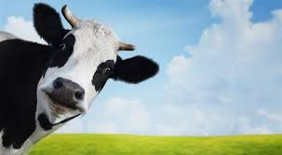
Dziękuję za uwagę

